Slide 1
TypeScript 介绍
Jack Guo
2018-03-20

Slide 2
01
什么是 TypeScript
02
为什么选择 TypeScript
03
TypeScript 语法简单介绍
04
TypeScript + VSCode + Vue

Slide 3
01
什么是 TypeScript

Slide 4
A statically typed superset of JavaScript that compiles to plain JavaScript

Slide 5
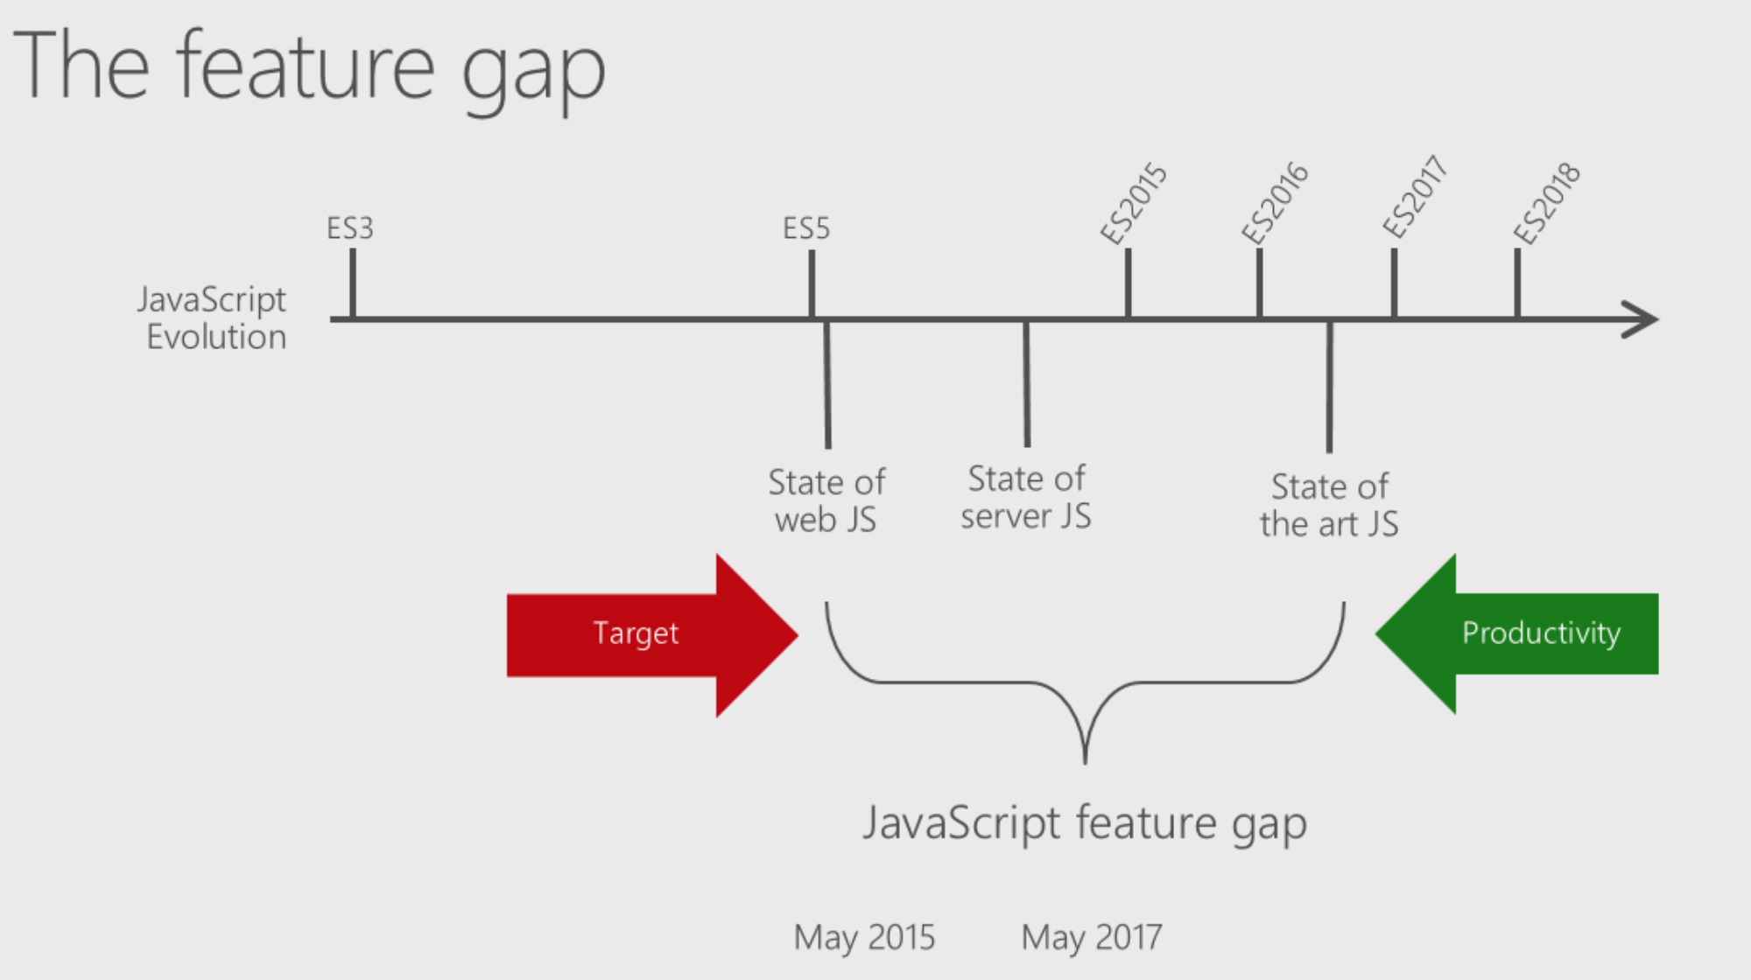

Slide 6
02
为什么选择 Typescript
对标准 JavaScript 的支持
静态类型检查

Slide 7
对标准 JavaScript 支持
任何你在 ECMA stage 3 之后写的 JavaSript 代码都是可行的 TypeScript 代码
VS Babel
Babel 为 ES6 而生，现在也只是个 preset 而已，扩展强，功能多
TypeScript lib => tsc + tsserver

Slide 8
静态类型检查
Early fail
Make code more readable

Slide 9
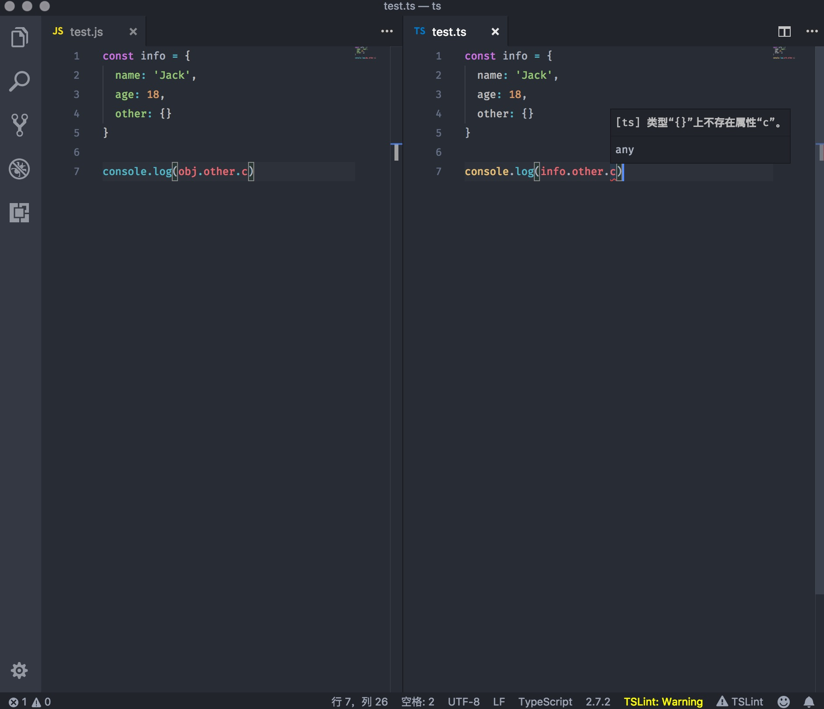

Slide 10
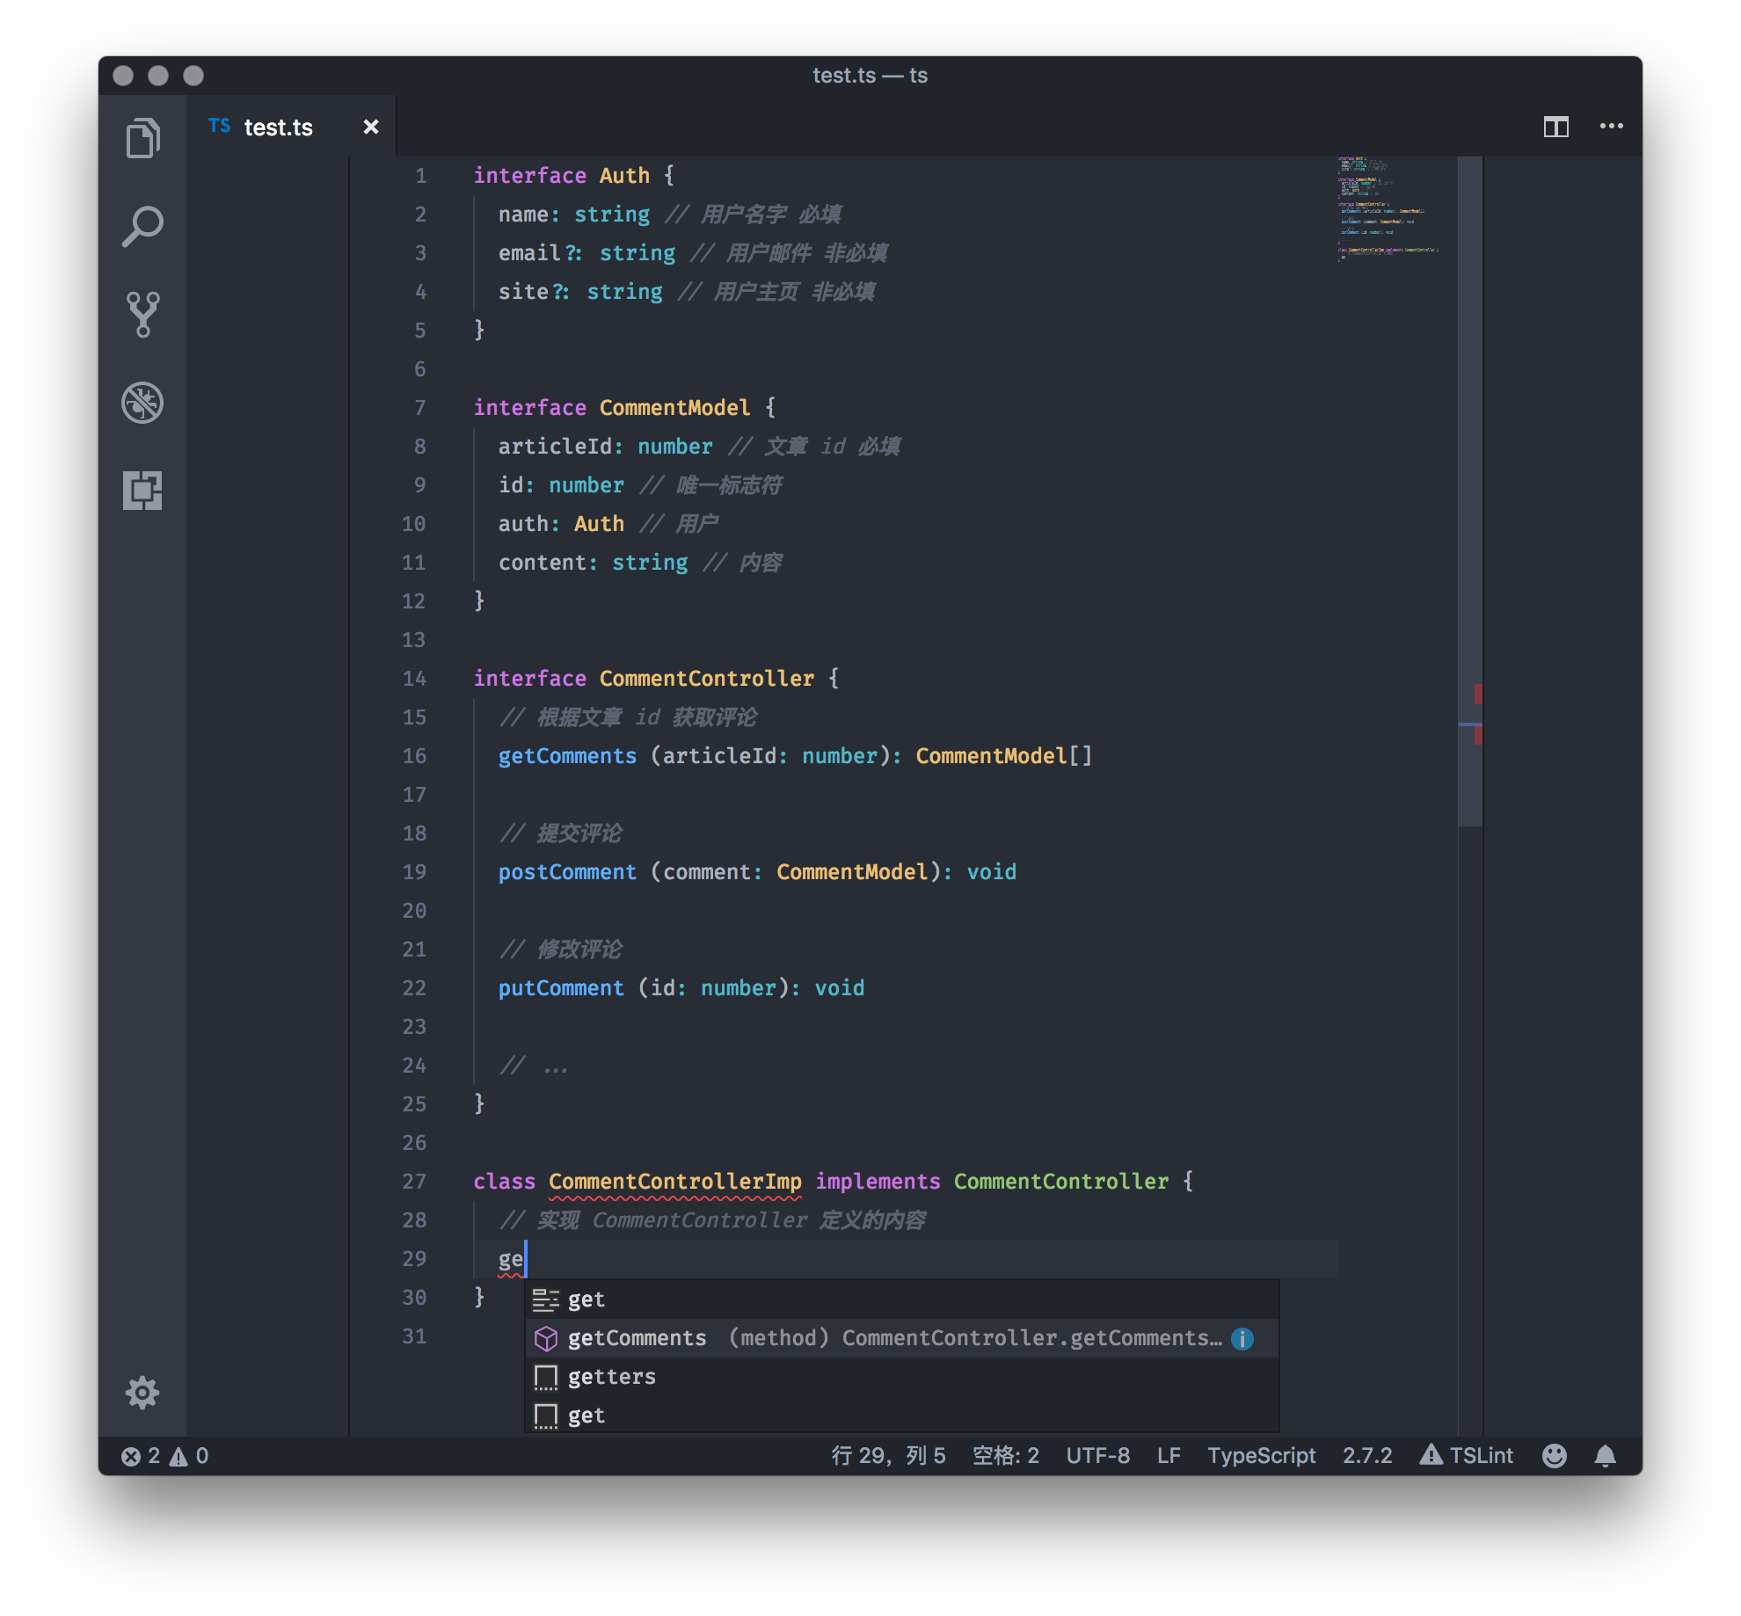
文档式接口，提供程序的行为提示与约束

Slide 11
03
TypeScript 语法简单介绍

Slide 12
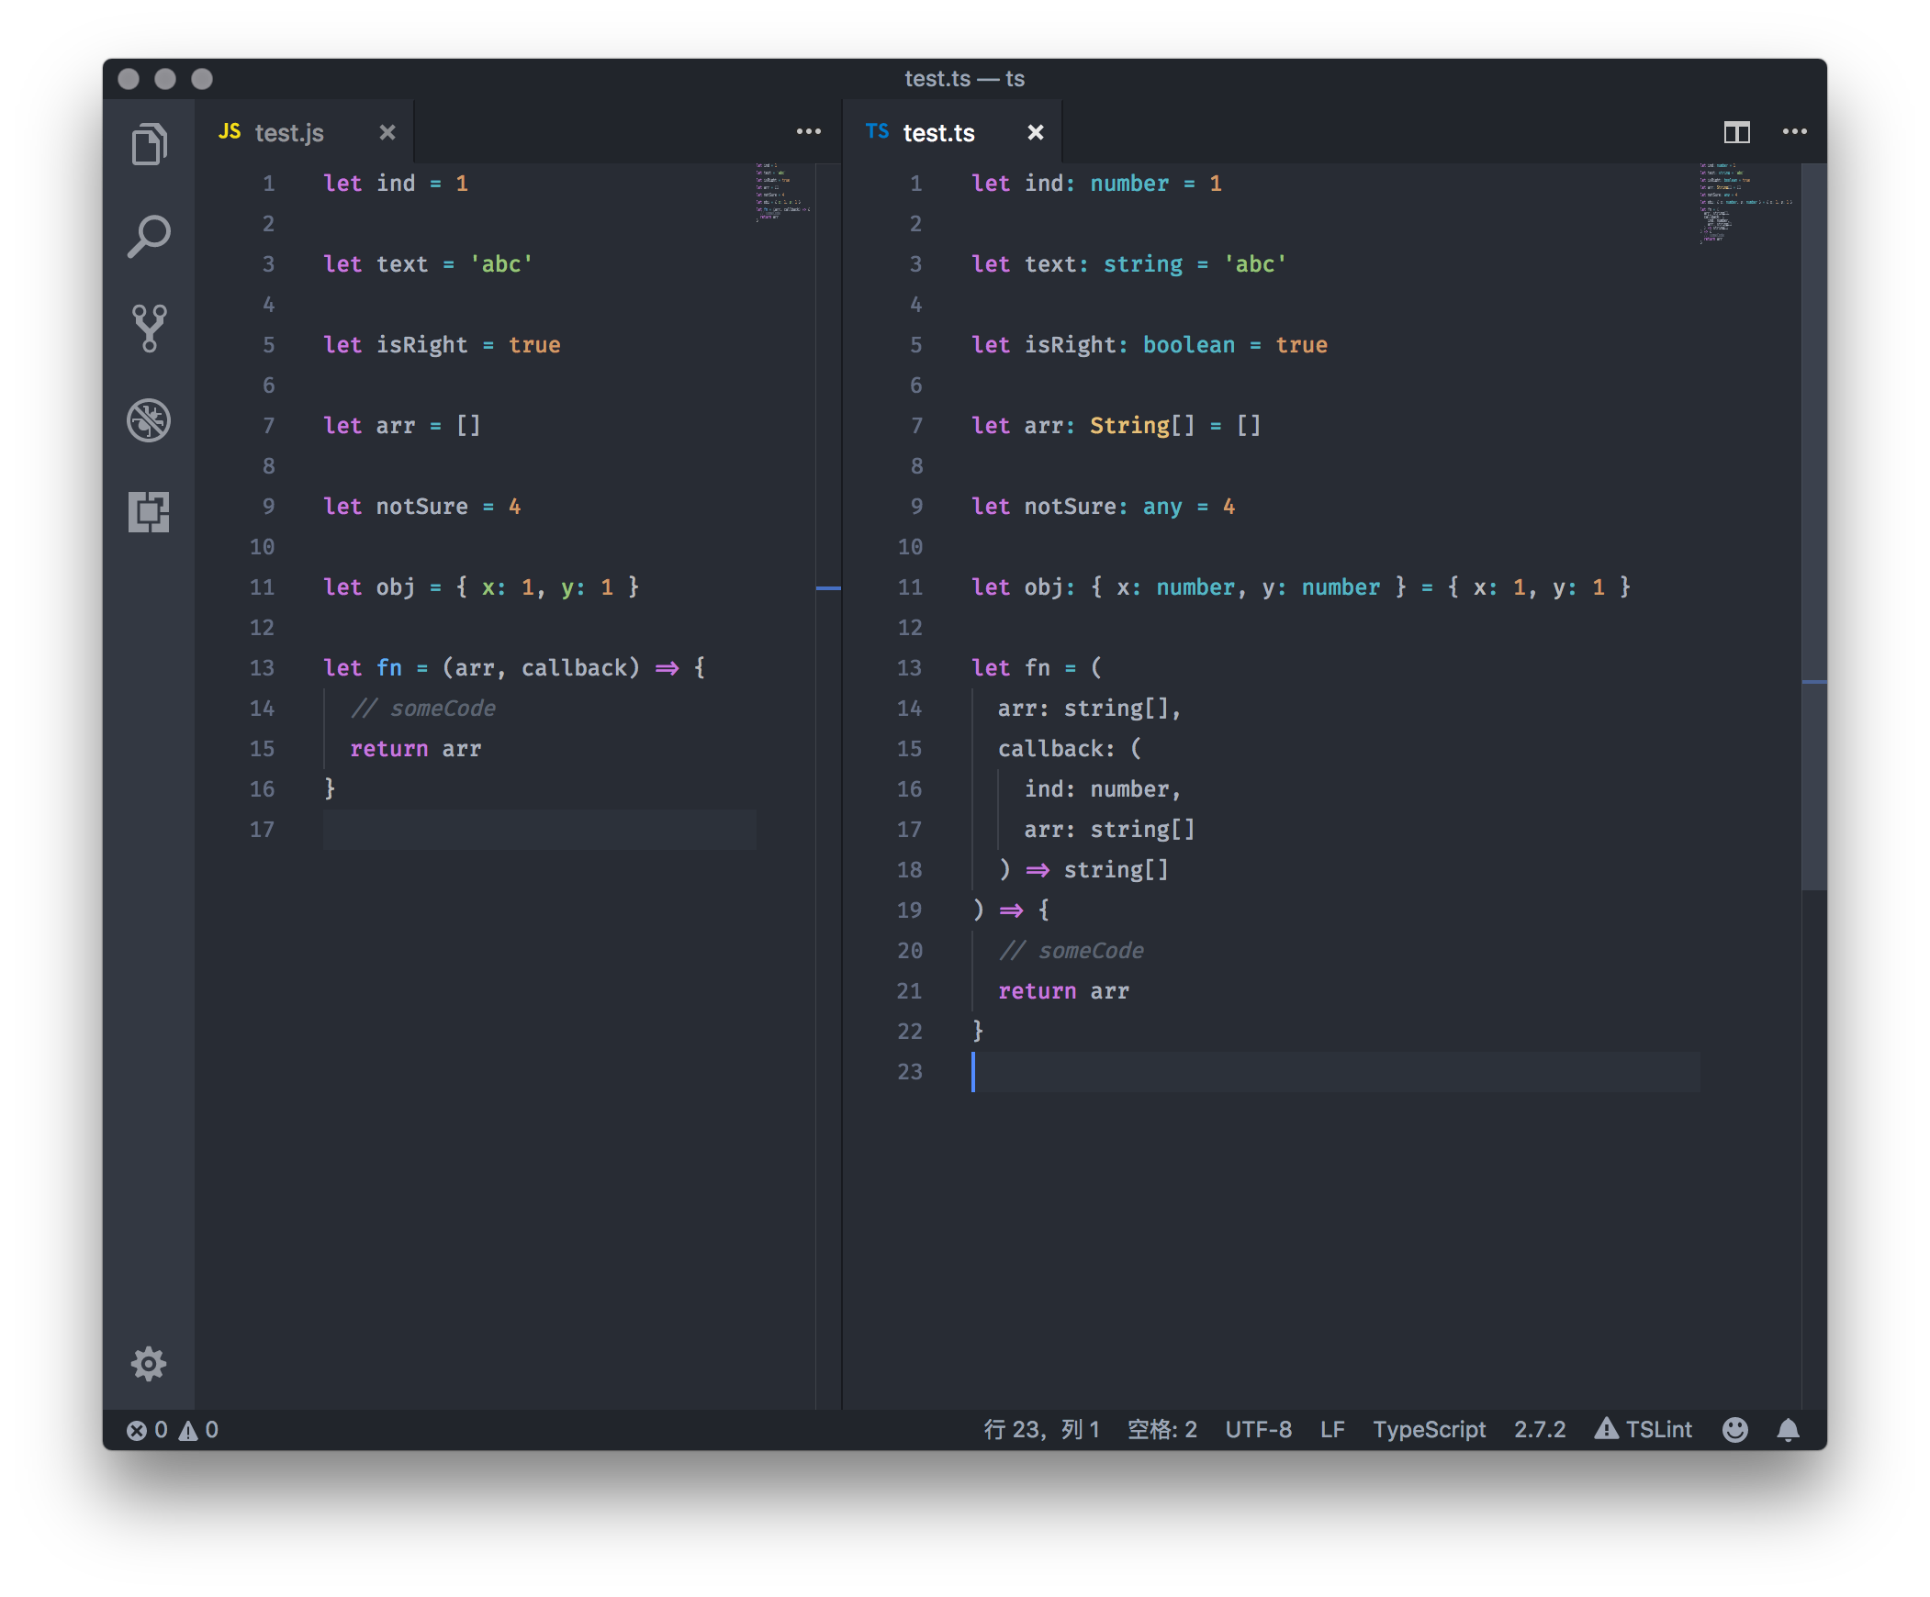

Slide 13
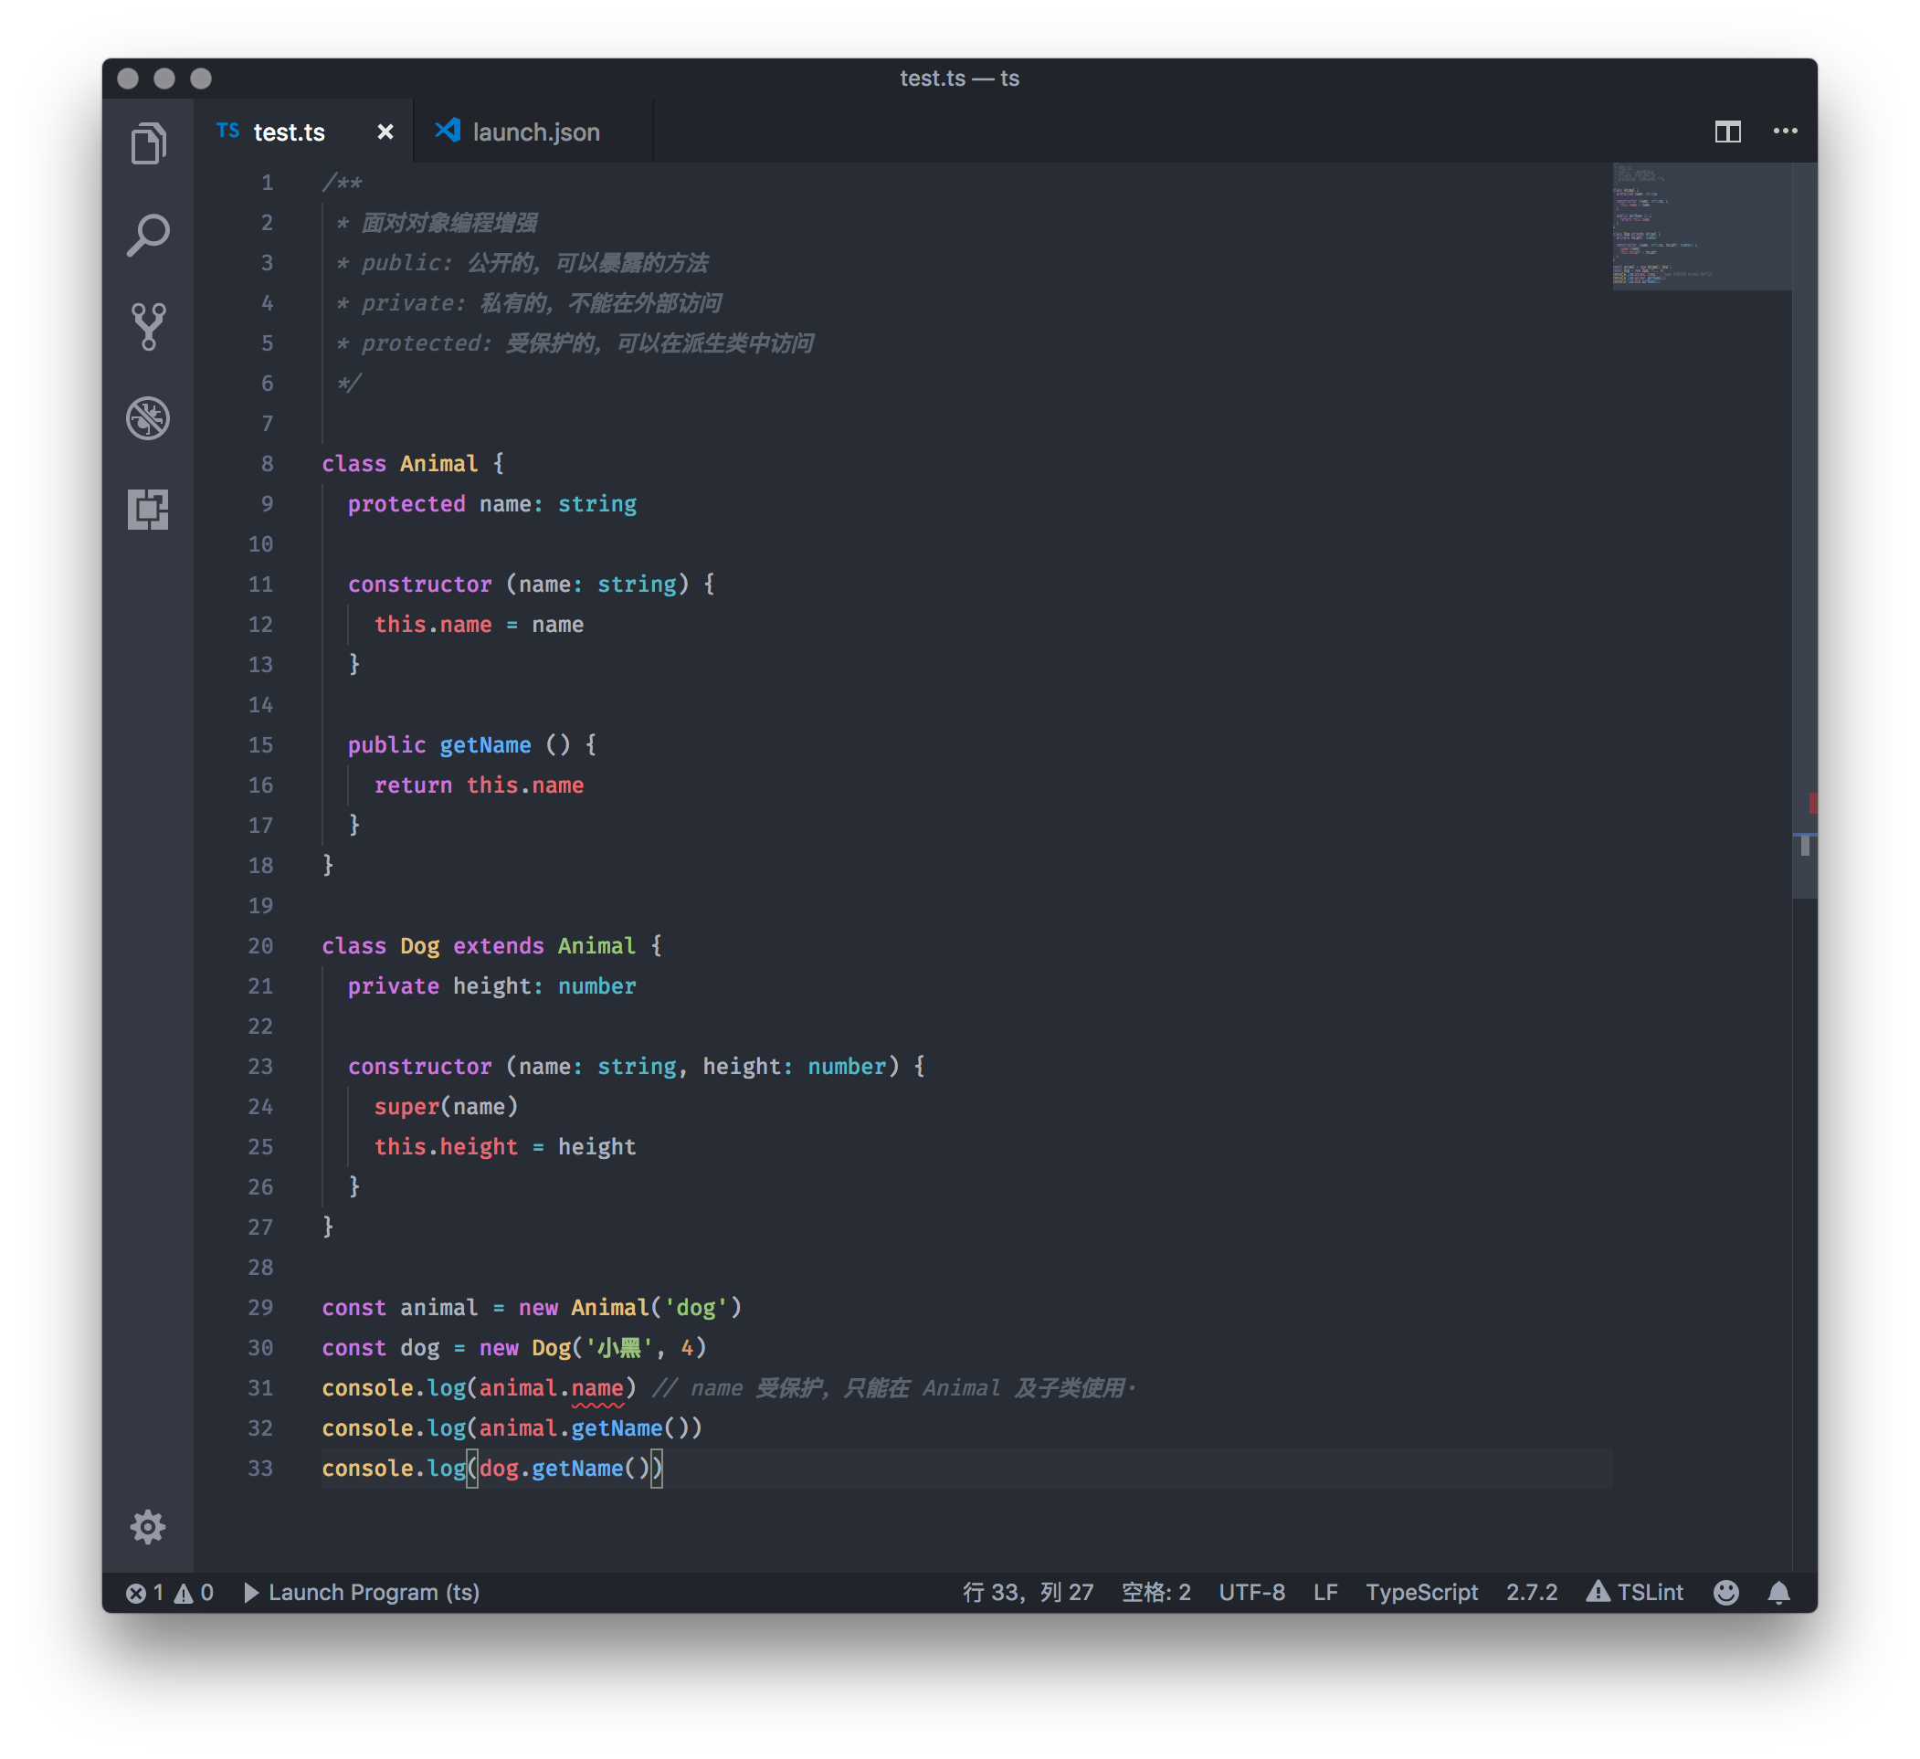

Slide 14
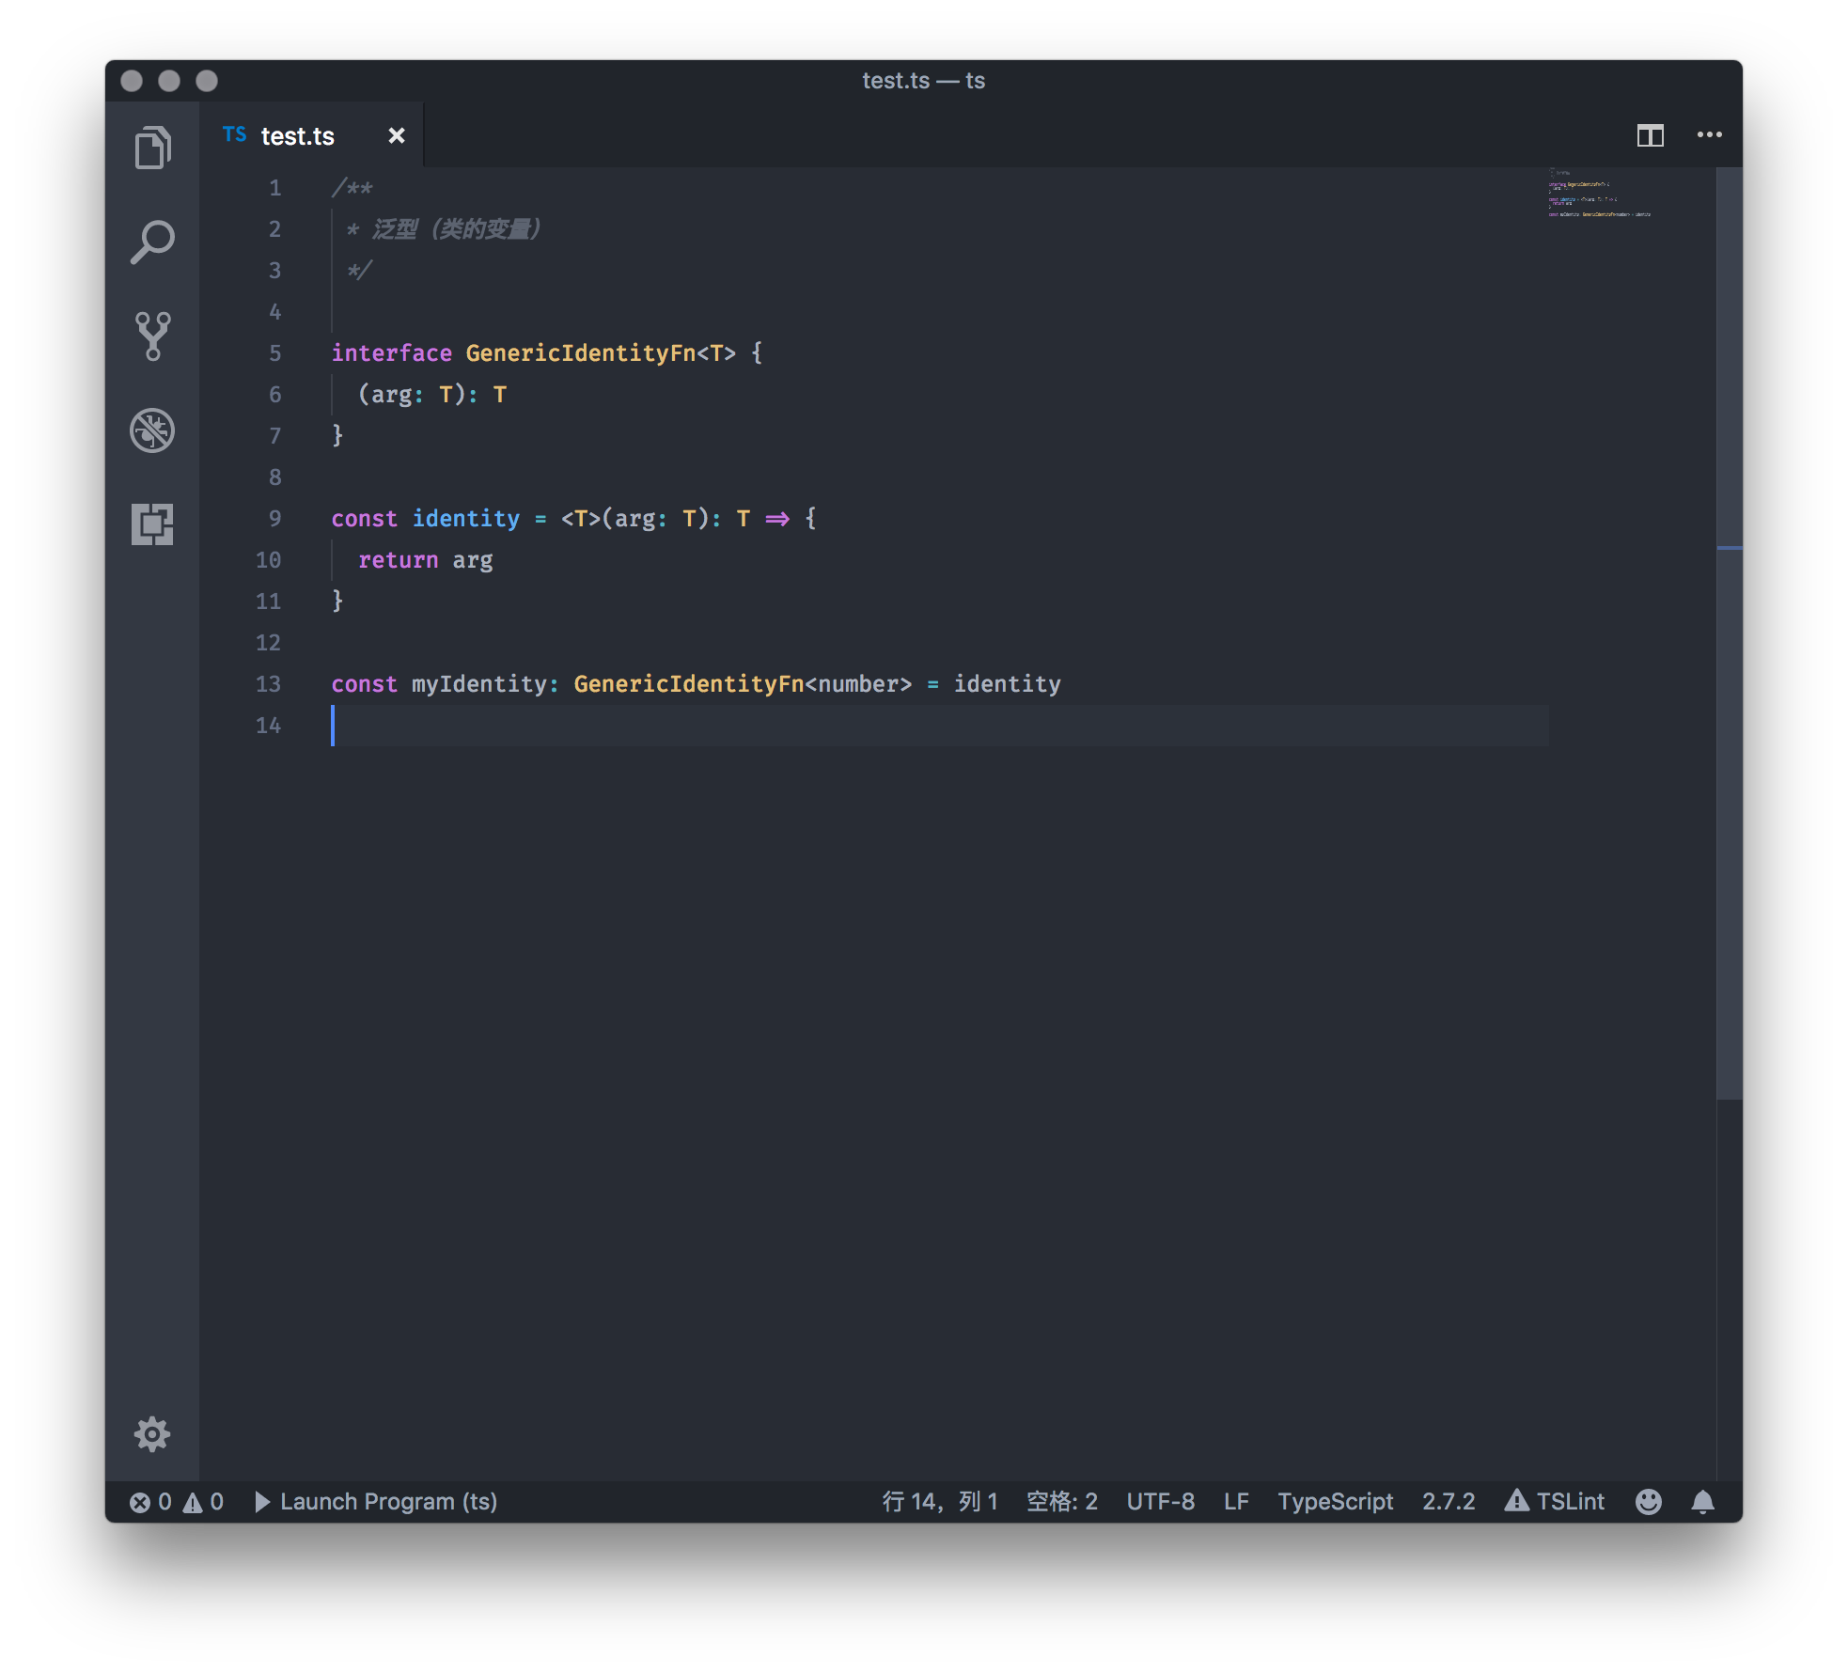

Slide 15
04
TypeScript + VSCode + Vue

Slide 18
Thanks & Q/A

